Slide 1
SQL vs NoSQL vs NewSQL
Alessandro Imbastari

Slide 2

SQL : MySQL
RDBMS tradizionale
Dati relazionali
ACID
Scalabilità verticale

Slide 3

NoSQL : MongoDB (1/2)
Document
Scalabilità orizzontale
BASE

Slide 4
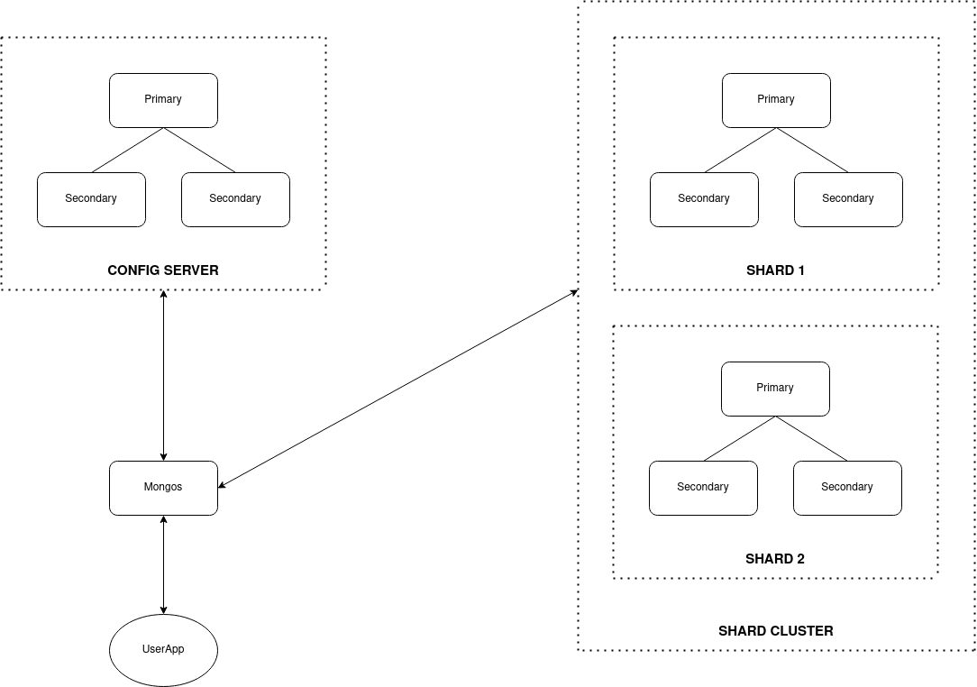
NoSQL : MongoDB (2/2)
Cluster MongoDB

Slide 5

NewSQL : CockroachDB (1/2)
RDBMS distribuito
ACID
Scalabilità orizzontale

Slide 6
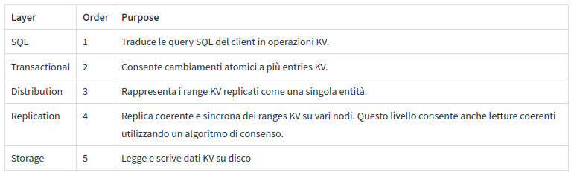
NewSQL : CockroachDB (2/2)
Architettura CockroachDB

Slide 7
Caso d’uso 1
Misurare i tempi di risposta della query:
Variando la dimensione di input
Standalone
Cluster

Slide 8
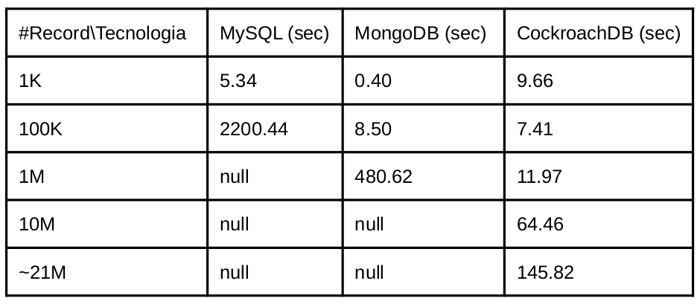
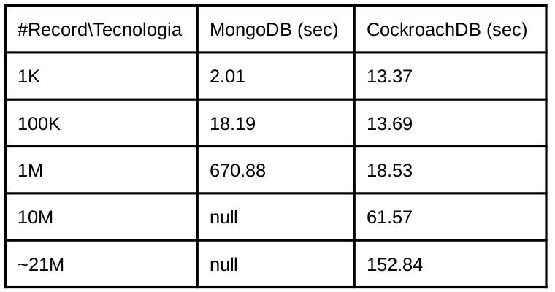
Risultati (caso d’uso 1)
STANDALONE
CLUSTER

Slide 9
Caso d’uso 2
JMeter
Simulare un semplice sistema di prenotazioni sotto sforzo
Solo Cluster

Slide 10
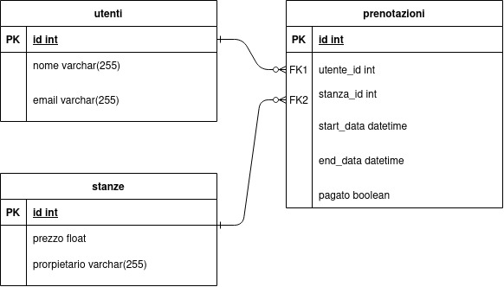
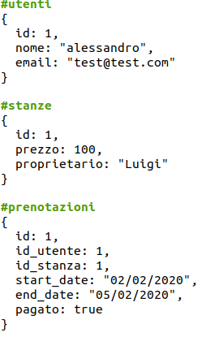
Configurazione (caso d’uso 2)
Configurazione CockroachDB
Configurazione MongoDB

Slide 11
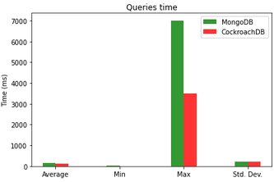
Risultati (caso d’uso 2)
3 Client, 3300 queries
CockroachDB
Error rate : 0.15%
Throughput : 25.1
MongoDB
Error rate : 0 %
Throughput : 19

Slide 12
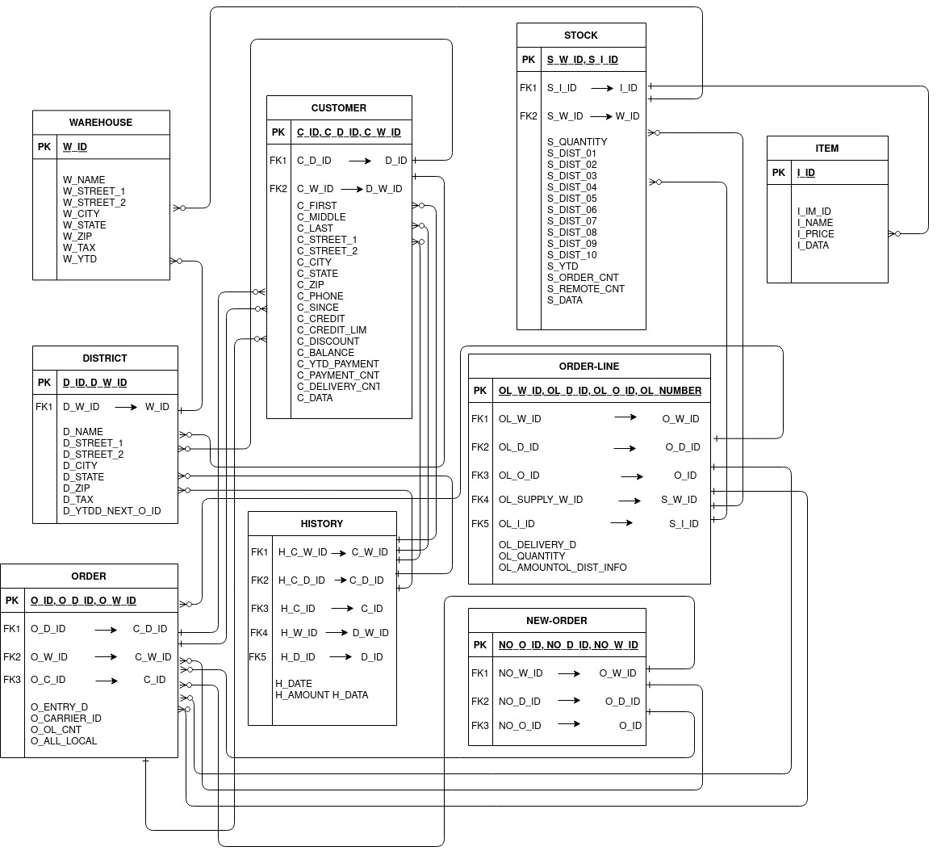
Caso d’uso 3
Implementazione TPC-C

Slide 13
Risultati (caso d’uso 3)
CockroachDB
Tempo di risposta medio : 816.3 ms
1184.6 tpmC
MongoDB
359.76 txn/sec
MySQL
54.2 tpmC

Slide 14
FINE

